Slide 1
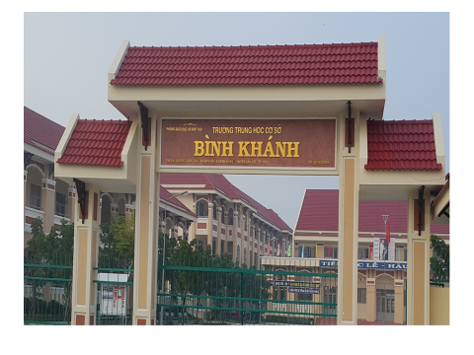

Slide 2
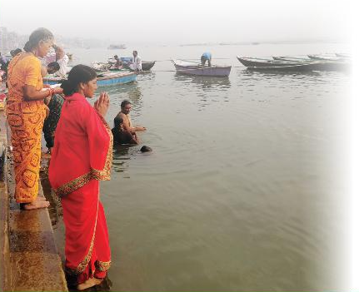
Đây là buổi lễ tắm nước sông Hằng (Cum Me-la) là một trong những lễ hội tôn giáo cổ và lớn nhất thế giới. Tín đồ Ấn Độ giáo tin tưởng nước ở sông Hằng (sông Mẹ) linh thiêng sẽ tẩy rửa mọi tội lỗi của họ. 1. Vì sao ở Ấn Độ - một cường quốc kinh tế hiện nay mà vẫn còn duy trì những phong tục cổ xưa như thế? 2. Các con sông lớn đã có vai trò ra sao trong việc hình thành, phát triển nền văn minh Ấn Độ cổ đại?

Slide 3
Lễ hội tắm nước sông Hằng có nguồn gốc từ xa xưa, cho đến ngày nay vẫn được duy trì và là một trong những lễ hội tôn giáo lớn nhất thế giới. Lưu vực sông Ấn và sông Hằng là nơi xuất hiện một trong những trung tâm văn minh lớn của phương Đông cổ đại. Đây cũng là nơi chứng kiến sự ra đời của hai tôn giáo lớn trên thế giới là Hin-đu giáo và Phật giáo. Những thành tựu của cư dân vùng này đã góp phần đặt nền tảng văn hoá cho những quốc gia hiện đại như Băng-la-đét, Bu-tan, Ấn Độ, Nê-pan, Pa-ki-xtan và Xri Lan-ca. Để tìm hiểu rõ hơn về những vấn đề này, chúng ta cùng vào bài học ngay hôm nay - Bài 8: Ấn Độ cổ đại.

Slide 4
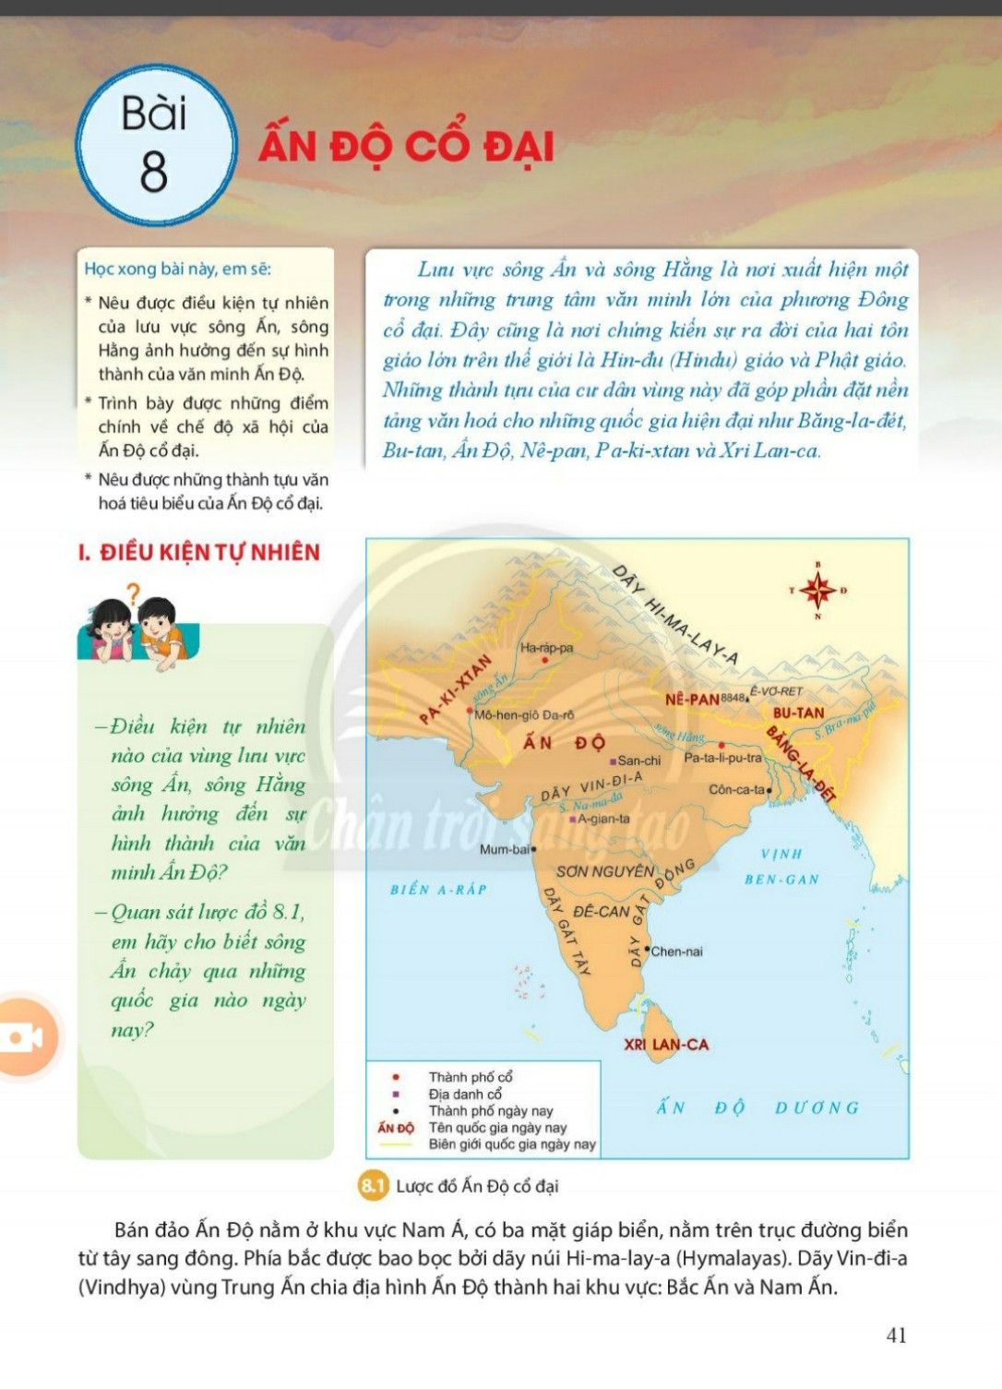


Slide 5


BÀI 8: ẤN ĐỘ CỔ ĐẠI
I. ĐIỀU KIỆN TỰ NHIÊN
II. XẪ HỘI ẤN ĐỘ CỔ ĐẠI
III. NHỮNG THÀNH TỰU VĂN HÓA TIÊU BIỂU

Slide 6
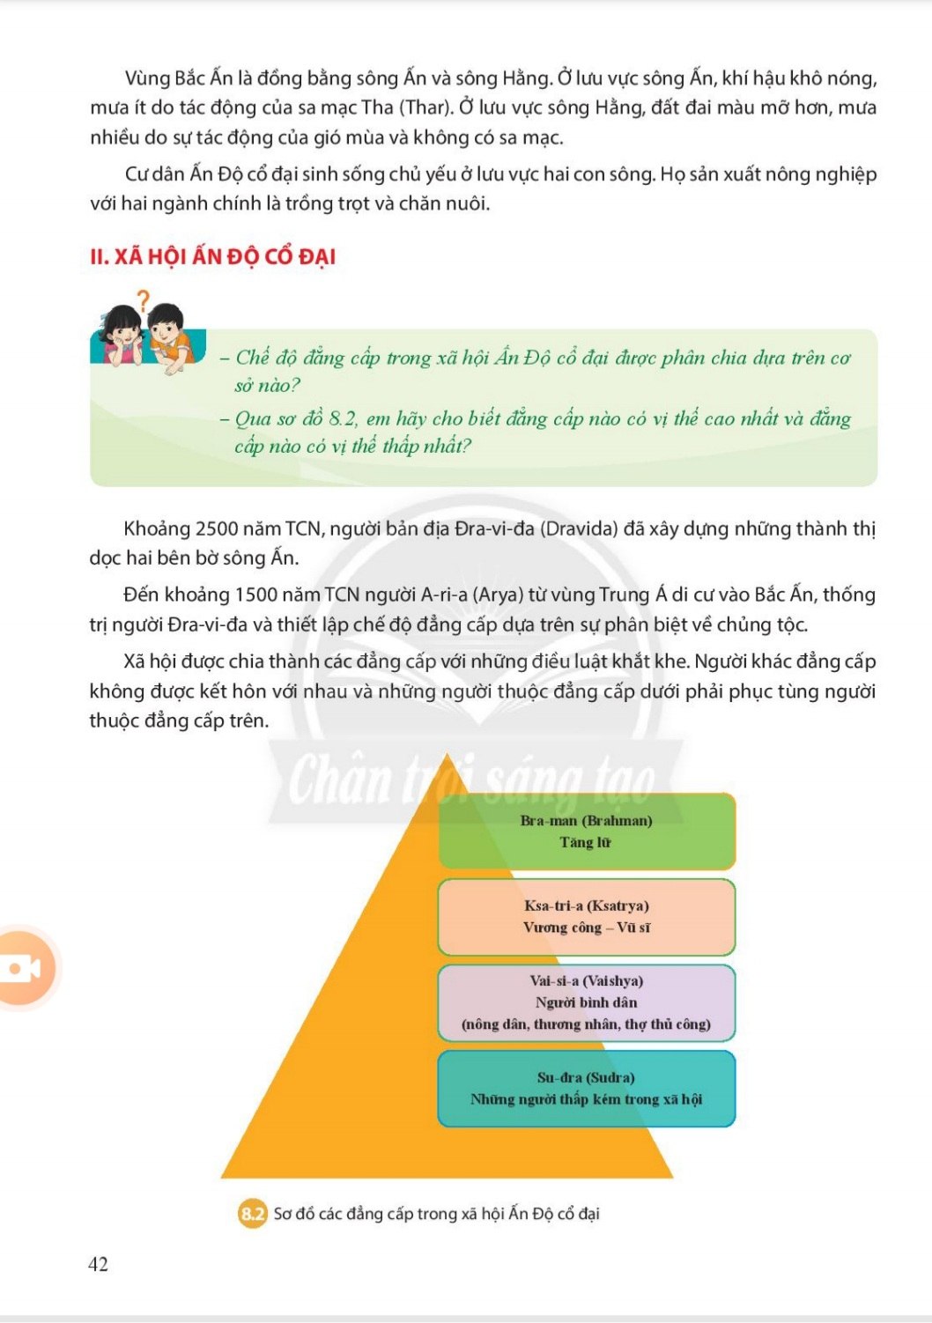
Đọc thông tinh sách giáo khoa, tìm hiểu về điều kiện tự nhiên ở Ấn Độ ( vị trí địa lí, địa hình, khí hâu, và dân cư?

Slide 7
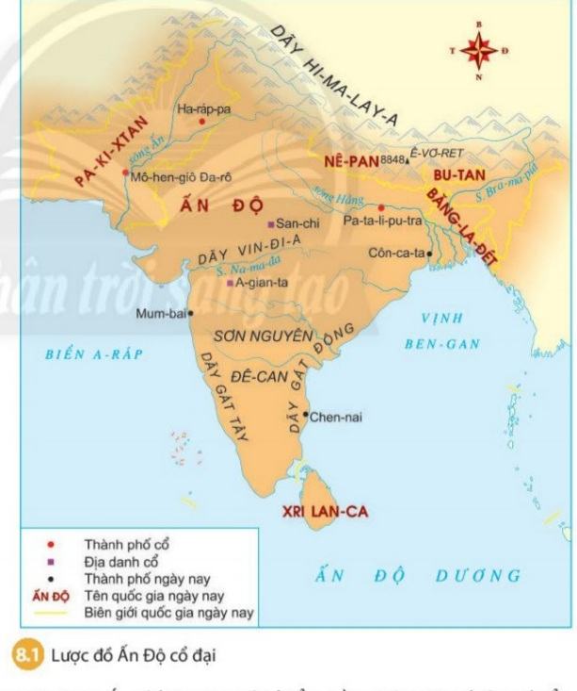
HS quan sát Lược đồ Hình 8,1 và : Nêu điều kiện tự nhiên của Ấn Độ.
Vị trí địa lí: Bán đảo Ấn Độ nằm ở khu vực Nam Á, có ba một giáp biển, nằm trên trục đường biển từ tây sang đông. Phía bắc được bao bọc bởi dãy núi Hi-ma-lay-a, dãy Vin-đi-a vùng Trung Ấn chia địa hình Ấn Độ thành hai khu vực: Bắc Ấn và Nam Ấn.
.

Slide 8
+ Địa hình: Ấn Độ có đồng bằng sông Ấn, sông Hằng lớn vào loại bậc nhất thế giới, được phù sa màu mỡ của hai con sông này bối tụ. Có sơn nguyên Đê-can với núi đá hiểm trở, đất đai khô càn. Vùng cực Nam và đọc hai bờ ven biển là những đồng bằng nhỏ hẹp.
.

Slide 9
+ Khí hậu: Ở lưu vực sông Ấn khô nóng, ít mưa do tác động của sa mạc. Ở lưu vực sông Hằng, đất đai màu mỡ hơn, mưa nhiều hơn do có gió mùa không có sa mạc
.

Slide 10
+ Cư dân cổ đại chủ yếu sinh sống ở lưu vực hai con sống, sản xuất nông nghiệp với hai ngành chính là trồng trọt và chăn nuôi.
.

Slide 11
HS quan sát Lược đồ Hình 8,1 và : cho biết Sông Ấn và sông Hằng chảy qua các quốc gia nào?.
.

Slide 12
- Điều kiện tự nhiên của Ấn Độ cổ đại có những điểm giống và khác nhau so với Ai Cập và Lưỡng Hà cổ đại:
+ Giống nhau: Đều có những dòng sông lớn (sông Nin, sông Ti-gơ-rơ, sông Ơ-phơ-rát, sông Ấn, sông Hằng) bồi tụ nên các đồng bằng rộng lớn.
+ Khác nhau:
• Lãnh thổ Ấn Độ thời cổ đại là một vùng rộng lớn.
• Ấn Độ có địa hình và khí hậu khác nhau ở mỗi miền.
• Ấn Độ có ba mặt giáp biển, nằm trên trục đường biển từ Tây sang Đông.
- Điều kiện tự nhiên của sông Ấn, sông Hằng đã đem lại thuận lợi cho Ấn Độ: cư dân cổ đại chủ yếu sinh sống ở lưu vực hai con sống, sản xuất nông nghiệp với hai ngành chính là trồng trọt và chăn nuôi.

Slide 13
BÀI 8: ẤN ĐỘ CỔ ĐẠI
I. ĐIỀU KIỆN TỰ NHIÊN
- Ấn Độ nằm ở khu vực Nam Á, có ba mặt giáp với biển, nằm trên trục đường biển từ tây sang Đông. Phía Bắc được bao bọc bởi dãy Hi-ma-lay-a.
- Dãy Vin-di-a, vùng trung Ấn chia Ấn Độ thành hai khu vực Bắc Ấn và Nam Ấn
Bắc Ấn là đồng bằng sông Ấn (có khí hậu khô nóng, mưa ít )và sông Hằng đất đai màu mỡ, mưa nhiều.
Phía Nam: Sơn nguyên Đê-can nhiều núi đá hiểm trở.
- Cư dân sống chủ yếu ở lưu vực hai con sống lớn, Họ sản xuấ nông nghiệp với hai ngành trồng trọt, chăn nuôi.

Slide 14
BÀI 8: ẤN ĐỘ CỔ ĐẠI
II. XẪ HỘI ẤN ĐỘ CỔ ĐẠI

Slide 15
Khoảng 2500 năm TCN Đra-vi-đa
Khoảng 1500 năm TCN A-ri-a
Thiết lập nên chế độ đẳng cấp phân biệt chủng tộc

Slide 16
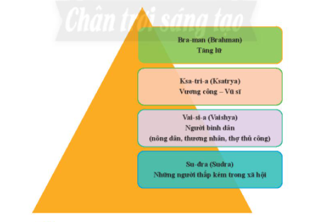
HS quan sát Sơ đồ 8.2 SHS trang 42 và trả lời câu hỏi: Em hãy cho biết đẳng cấp nào có vị thế cao nhất, đẳng cấp nào có vị thế thấp nhất? Tại sao tăng lữ lại có vị thế cao nhất?
Hình 82

Slide 17
+ Tăng lữ lại có vị thế cao nhất vì: trong xã hội cổ đại, con người rất sợ các thần linh vì họ cho rằng thần linh quyết định hết các hiện tượng xã hội như mưa lớn, lũ lụt, hạn hán, thiên tai. Brahman được xem là những người đại diện cho thần linh, truyền lời của thần linh đến với loài người, nên được tôn trọng và có quyền lực.

Slide 18
BÀI 8: ẤN ĐỘ CỔ ĐẠI
II. XẪ HỘI ẤN ĐỘ CỔ ĐẠI
Khoảng 2500 năm TCN người bản đại Đra-vi-đa đã xây dựng thành thị dọc hai bên bờ sông Ấn
Khoảng 1500 năm TCN người A-ri-a từ vùng trung Ấn tràn ra Bắc Ấn thống tri người Đra-vi-đa thiết lập chế độ đẳng cấp dựa trên phân biệt chủng tộc
+ Đẳng cấp dưới phải phục tùng đẳng cấp trên
+Những người không cùng đẳng cấp không được kết hôn.

Slide 19
BÀI 8: ẤN ĐỘ CỔ ĐẠI
III. NHỮNG THÀNH TỰU VĂN HÓA TIÊU BIỂU

Slide 20
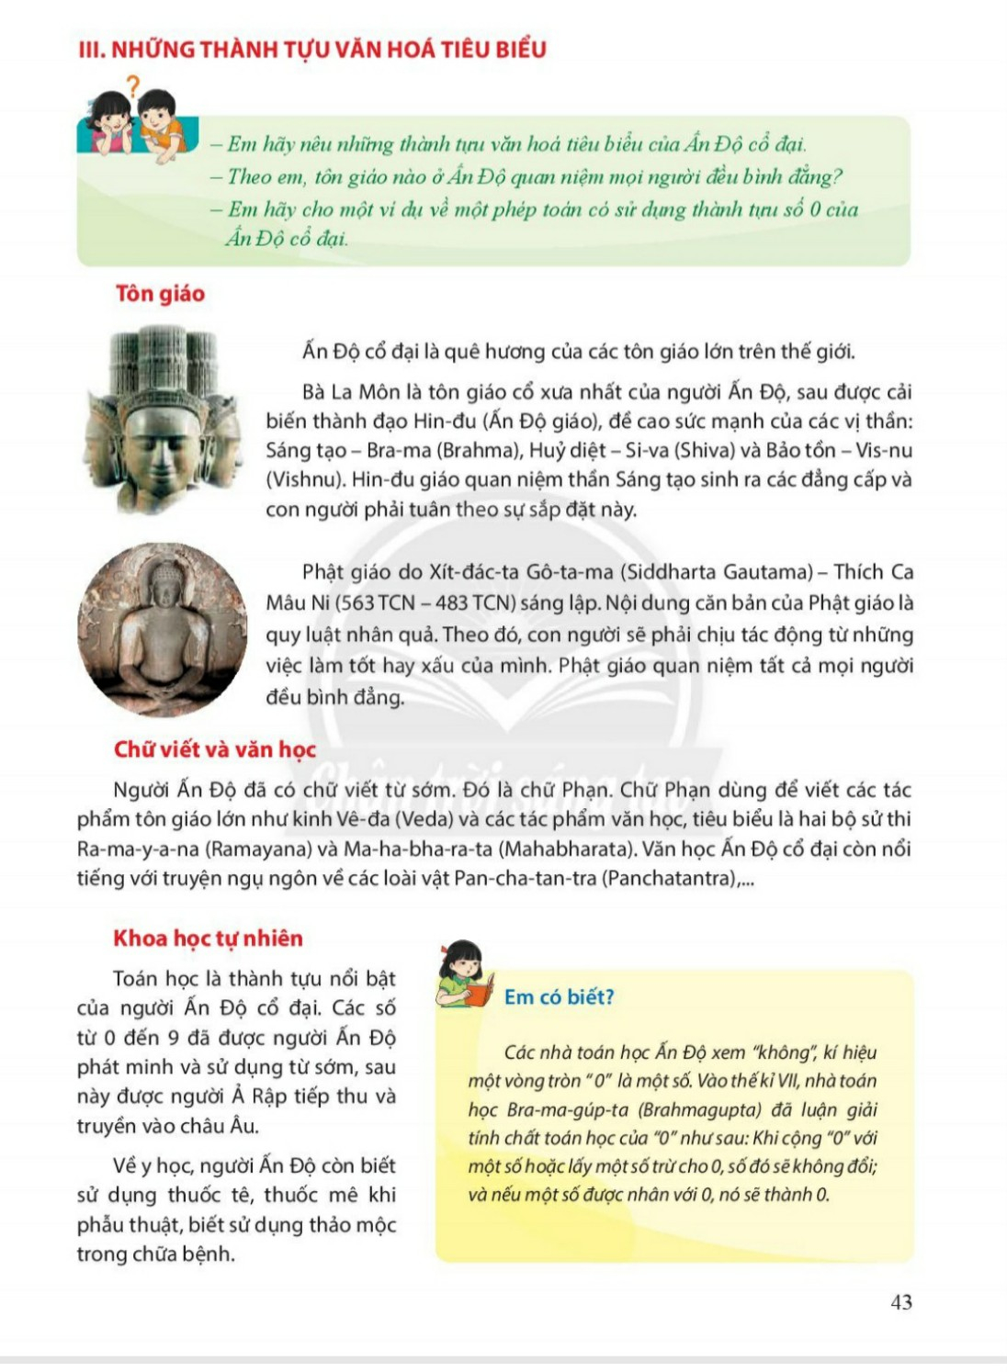
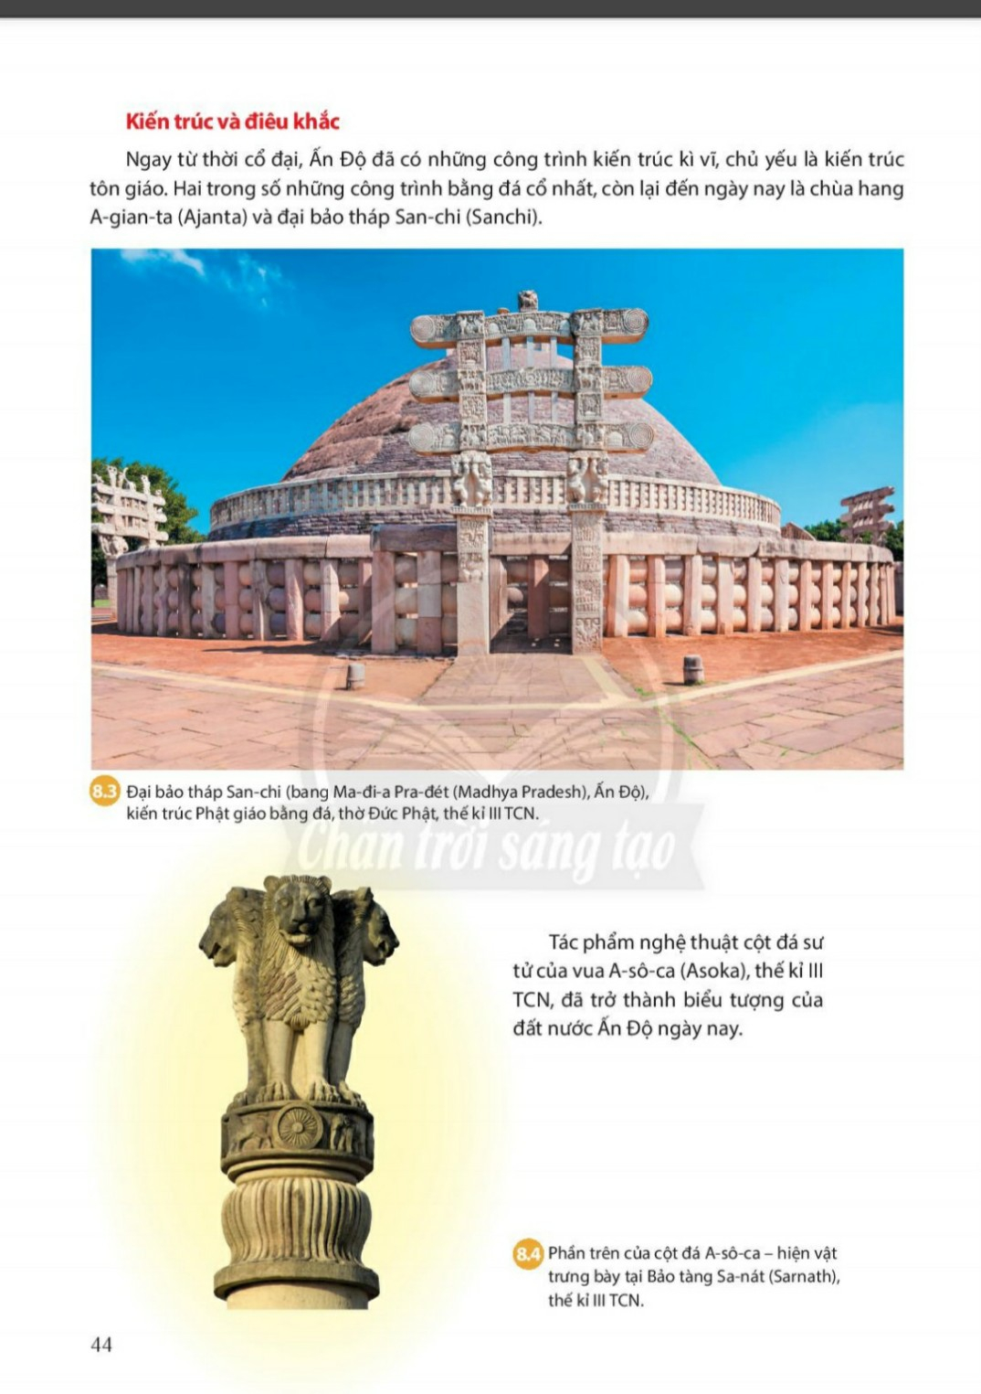
HS đọc thông tin mục III và quan sát các hình từ Hình 8.3 đến Hình 8.5 SHS trang 43-45. Ấn Độ có những thành tựu văn hóa tiêu biểu nào?

Slide 21
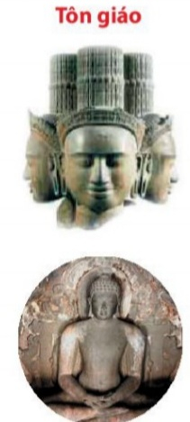
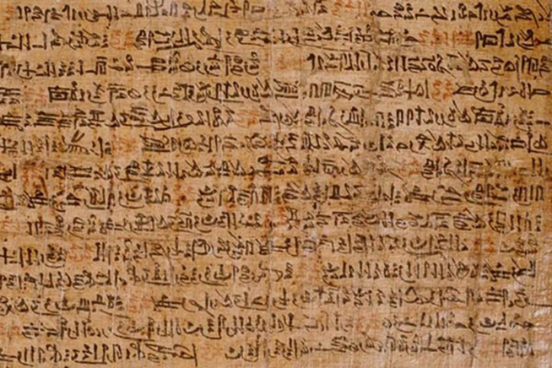
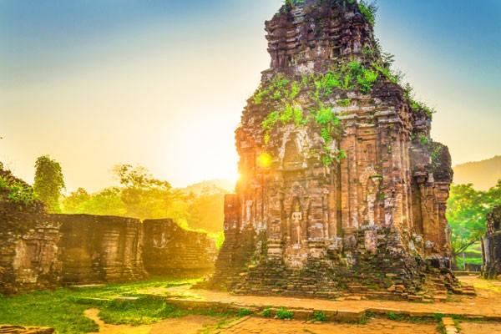
Bà-la-môn => Hin-đu (Ấn Độ giáo)
KHTN Toán học là thành tựu nổi bật
của người Ấn Độ cổ đại. Các số
từ 0 đến 9 đã được người Ấn Độ
phát minh và sử dụng từ sớm, sau
này được người Ả Rập tiếp thu và
truyền vào châu Âu. Người Ấn Độ
còn biết sử dụng thuốc tê, thuốc
mê khi phẫu thuật, biết sử dụng
thảo mộc trong chữa bệnh.
Ấn Độ cổ đại là quê hương của các tôn giáo lớn trên thế giới.
Bà-la-môn là tôn giáo cổ xưa nhất của người Ấn Độ, sau được cải biến thành đạo Hin-đu (Ấn Độ giáo), đề cao sức mạnh của các vị thần: Sáng tạo, Huỷ diệt và Bảo tồn. Hin-đu giáo quan niệm thần Sáng tạo sinh ra các đẳng cấp và con người phải tuân theo sự sắp đặt này.
Phật giáo do Sít-đác-ta Gô-ta-ma (Siddharta Gautama)-Thích Ca Mâu Ni (563TCN -483TCN) sáng lập. Nội dung căn bản của Phật giáo là quy luật nhân quả. Theo đó, con người sẽ phải chịu tác động từ những
việc làm tốt hay xấu của mình. Phật giáo chủ trương tất cả mọi người
đều bình đẳng.
KIẾT TRÚC Ngay từ thời cổ đại, Ấn Độ đã có những công trình kiến trúc kì vĩ, chủ yếu là kiến trúc
tôn giáo. Hai trong số những công trình bằng đá cổ nhất, còn lại đến ngày nay là chùa hang A-gian-ta (Ajanta) và đại bảo tháp San-chi (Sanchi).
Người Ấn Độ đã có chữ viết từ sớm. Đó là chữ Phạn. Chữ Phạn dùng để viết các tác phẩm tôn giáo lớn như kinh Vê-đa (Veda) và các tác phẩm văn học, tiêu biểu là hai bộ sử thi Ra-maya-na (Ramayana) và Ma-ha-bha-ra-ta (Mahabharata). Ngoài ra, trẻ em trên thế giới còn biết đến văn học Ấn Độ cổ đại qua truyện ngụ ngôn về các loài vật Pan-cha-tan-tra (Panchatantra),...
Tôn giáo
Từ xa xưa, các nhà Ấn Độ đã đến Việt Nam bằng con đường biển vào đầu Công nguyên và thành lập trung tâm Phật giáo lớn nhất thời bấy giờ là Luy Lâu (nay thuộc huyện Thuận Thành, tỉnh Bắc Ninh).
Ở Việt Nam có những di tích cho thấy rõ ràng nhất về sự tồn tại của Ấn Độ giáo là thánh địa Mỹ Sơn của quốc gia Champa cổ, một công trình kiến trúc vĩ đại còn tồn tại đến ngày nay.
Phật giáo
Chữ viết
Chữ phạn
Thành tựu tiêu biểu
TOÁN Giỏi về số học (các số từ 0 -9)
KHTN
Dùng thuốc chữa bệnh
Kiến trúc điêu khắc
chùa hang
Chùa hang A-gian-ta (Ajanta)
tháp San-chi (Sanchi).

Slide 22
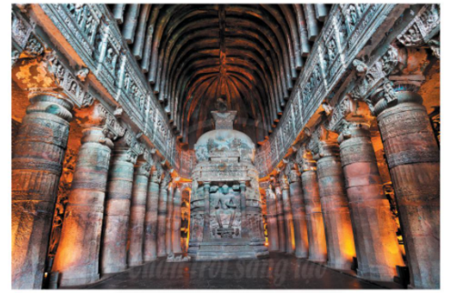
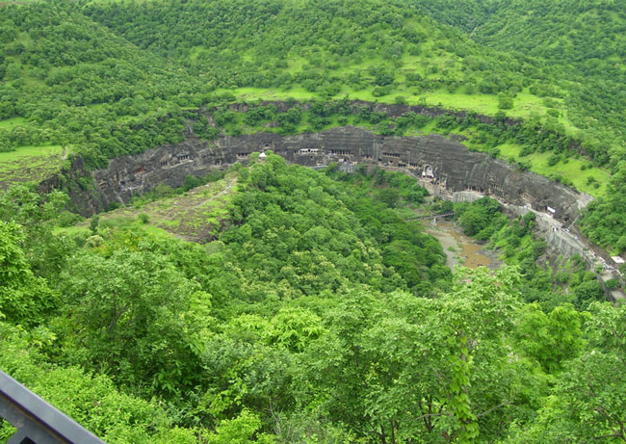
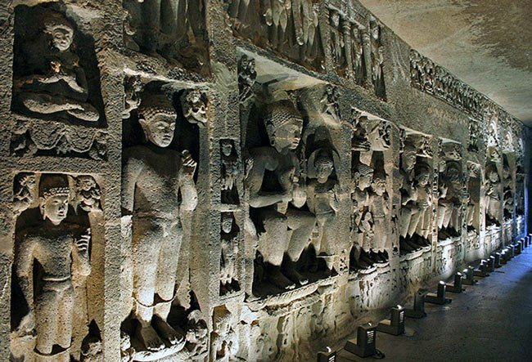
Chùa hang Ajanta là một trong những di sản lớn nhất về đạo Phật còn lưu giữ được đến ngày nay. Chùa hang nằm ẩn sâu trong khu rừng rậm hoang vu của cao nguyên Deccan ở Ấn Độ.
Hệ thống hang động Ajanta là một quần thể các hang động cắt đá Phật giáo có lịch sử từ thế kỷ thứ 2 trước Công nguyên
Quần thể các hang động này bao gồm các bức tranh tường và những tác phẩm điêu khắc đá. Theo UNESCO, đây là những kiệt tác của Nghệ thuật kiến trúc Phật giáo có ảnh hưởng đến nghệ thuật Ấn Độ sau này
Hang động Ajanta tạo thành quần các tu viện và phòng thờ cổ truyền thống Phật giáo trên một bức tường đá dài 75 mét

Slide 23
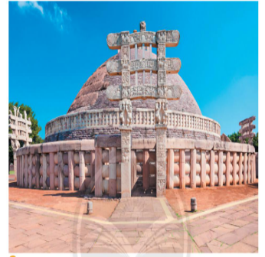
Đại bảo tháp ở Sanchi được xây dựng vào thế kỷ 3 TCN, dưới thời kỳ trị vì của Đại đế Ashoka. Hạt nhân của nó là một cấu trúc vòm bằng gạch được xây dựng theo kiểu mẫu vũ trụ Phật giáo. Xuyên qua tâm vòng tròn là một cột trụ vươn lên, qua đỉnh vòm, tượng trưng cho cột đỡ vũ trụ. Trên cùng của nó là 3 đĩa tròn, biểu thị Tam bảo.
Bảo tháp được vây quanh bởi một hàng rào đá và có 4 cổng đá ở 4 phương chính, mỗi cổng có 3 xà ngang. Các hình cây bồ đề, hoa sen, bảo tháp, pháp luân... được chạm khắc tỉ mỉ ở các xà ngang này. Các trụ vuông được khắc những hình ảnh minh họa bản sinh kinh, những câu chuyện về tiền kiếp của Phật.
Đại bảo tháp San-chi, kiến trúc Phật giáo bằng đá, thờ Đức Phật, thế kỉ IIITCN

Slide 24
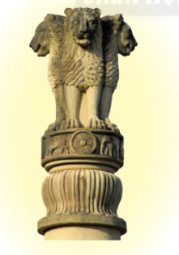
Bốn đầu sư tử quay về bốn hướng chỉ cho chánh pháp của Đức Phật. Chân lí, trí tuệ, hòa bình và long khoan dung, từ bi lan tỏa bốn phương
Bánh xe tượng trưng cho Phật pháp luân chuyển khắp mọi nơi mọi chốn.
Voi tượng trưng cho ý niệm về giấc mơ của hoàng hậu Maya, mẹ của thái tử Sĩ Đạt Ta (sau này là Đức Phật), Bà nằm mộng thấy coi voi trắng chui vào bên hông phải, rồi Bà thọ thai thái tử.
Con bò đực là tượng trưng cho sự sung mãn hạnh phúc trần gian khi Đức Phật còn là một thái tử sống trong hoàng cung.
Con ngựa tượng trưng cho sự ra đi tìm đường giải thoát khỏi khổ đau cho nhân loại. Đêm vượt thành xuất gia, thái tử ra đi trên một con ngựa.
Cột đá A-sô-ca,
thếkỉ IIITCN.
Biểu tượng bốn đầu sư tử của trụ đá Asoka tại Sarnath được chọn làm quốc huy của đất nước Ấn Độ vào ngày Ấn Độ tuyên bố dân chủ, ngày 26 tháng 1 năm 1950.

Slide 25
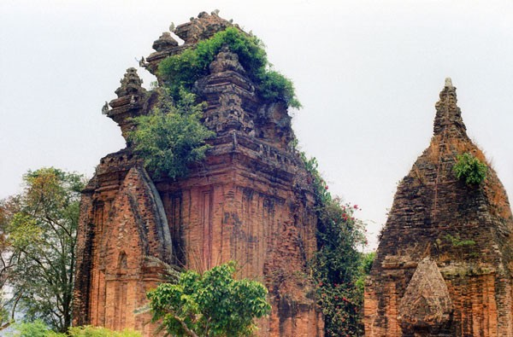
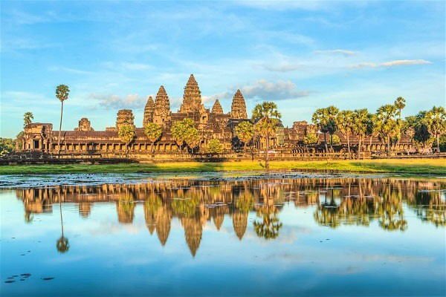
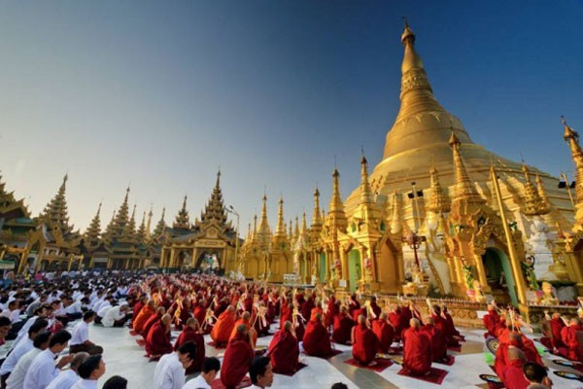
Nền kiến trúc Ấn Độ đã dung hòa, biến đổi cho phù hợp với nền văn hóa của từng nước khác nhau và trở thành điểm nổi bật của chính nước đó như:
Việt Nam :
Thánh địa Mỹ Sơn.
Đền Angkor Wat ngự trị tại Campuchia được ví như cung điện - nơi linh hồn quốc vương thường ngao du
Văn hóa Myanmar chịu ảnh hưởng rõ nét nhất bởi Phật giáo Ấn Độ khi có đến 55 triệu người với 89% theo đạo Phật

Slide 26
BÀI 8: ẤN ĐỘ CỔ ĐẠI
III. NHỮNG THÀNH TỰU VĂN HÓA TIÊU BIỂU
Những thành tựu văn hóa chủ yếu của người Ấn Độ cổ đại:
+ Tôn giáo: Đạo Bà La Môn (sau cải biến thành Hin-đu), Phật giáo là các tôn giáo lớn trên thế giới.
+ Chữ viết và văn học: Người Ấn Độ đã có chữ viết từ sớm. Đó là chữ Phạn.
( Dùng để viết các tác phẩm tôn giáo lớn như kinh Vê-đa (Veda) và các tác phẩm văn học, tiêu biểu là hai bộ sử thi Ra-ma-y-a-na và Ma-ha-bha-ra-ta. )
+ Khoa học tự nhiên: Phát minh ra các số từ 0 đến 9; sử dụng thuốc tê, thuốc mê khi phẫu thuật, thảo mộc trong chữa bệnh.
+ Kiến trúc và điều khắc: Chủ yếu là kiến trúc tôn giáo với những công trình kì vĩ

Slide 27

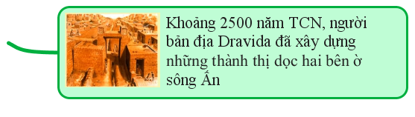
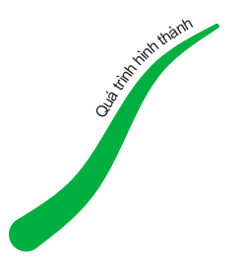
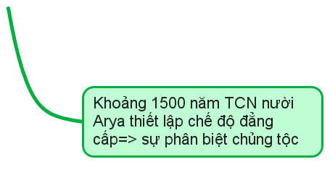
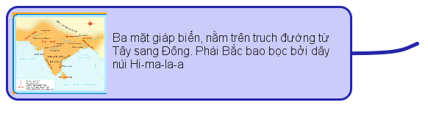
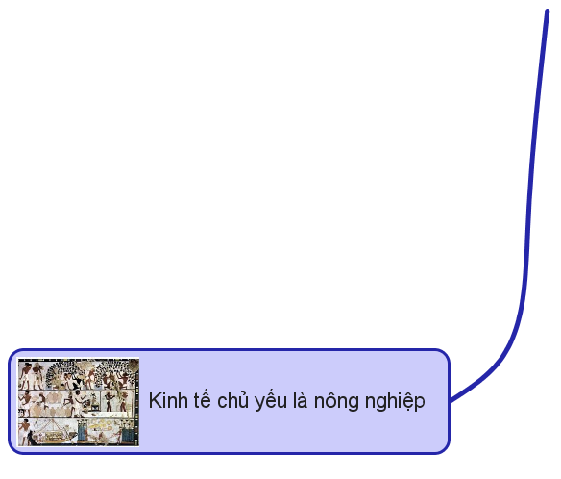

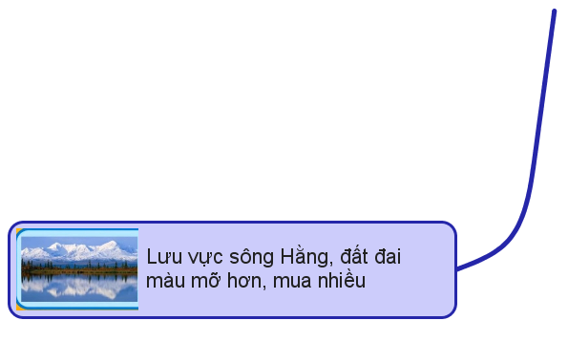

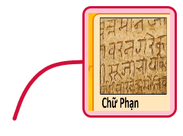

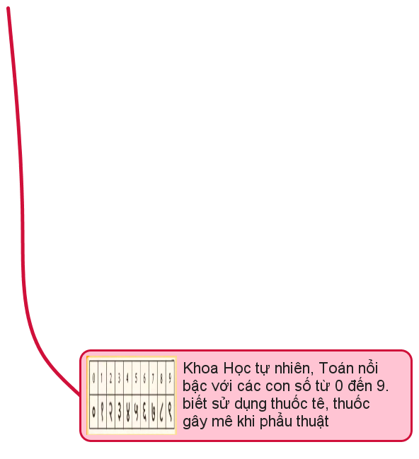
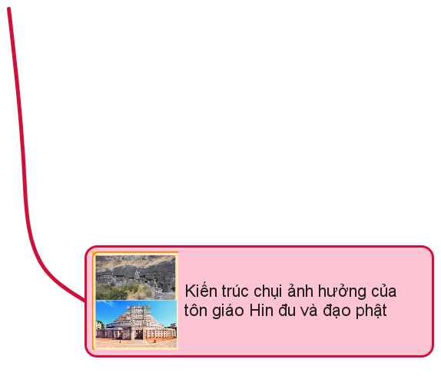
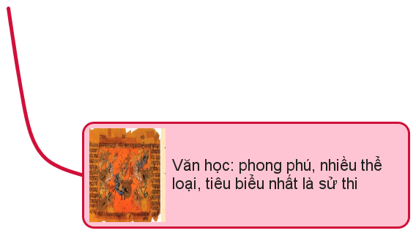
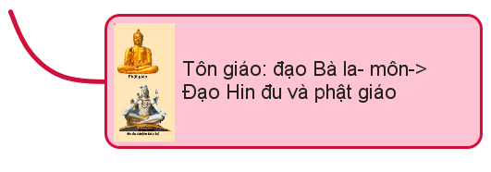
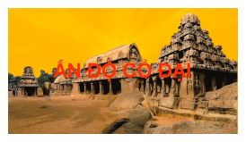

Slide 28
Câu 1: Tôn giáo cổ xưa nhất của người Ấn Độ là
Phật giáo. C. Hồi giáo.
B. Bà La Môn. D. Thiên Chúa giáo.
Câu 2:Chữ viết của người Ân Độ là
Chữ La Mã. C. Chữ Phạn.
B. Chữ tượng hình. D. Chữ hình đỉnh.
Câu 3: Tác phẩm Ra-ma-y-a-na và Ma-ha-bha-ra-ta thuộc thể loại văn học nào?
Sử thi. C. Truyền thuyết.
B. Truyện ngắn. D. Văn xuôi.

Slide 29
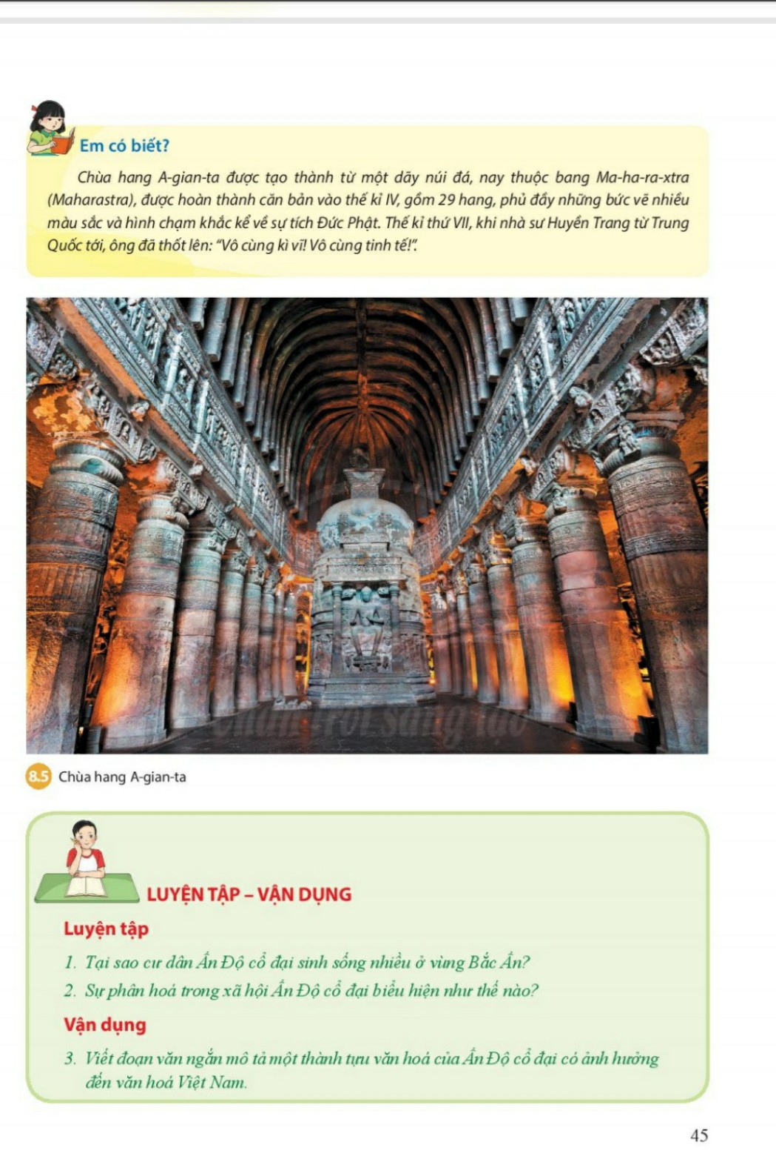
Luyện tập
1. Điều kiện tự nhiên của Ấn Độ cô đại có điểm gì giống và khác so với Ai Cập
và Lưỡng Hà?
2. Sự phân hoá trong xã hội Ấn Độ cổ đại biểu hiện như thế nào?
3. Hoàn thành sơ đồ tư duy về các thành tựu văn hoả tiêu biểu của người Ẩn Độ cổ
đại theo gợi ý bên dưới.
Vận dụng
4. Viết đoạn văn ngắn mô tả một thành tựu văn hoá của Ân Độ có ảnh hưởng đến
văn hoả Việt Nam.

